Slide 1
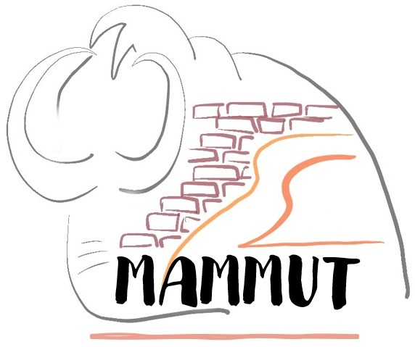
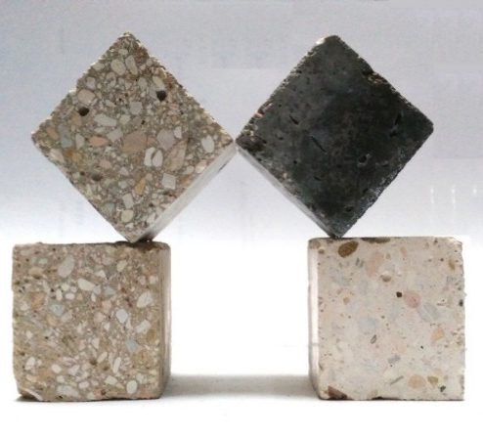
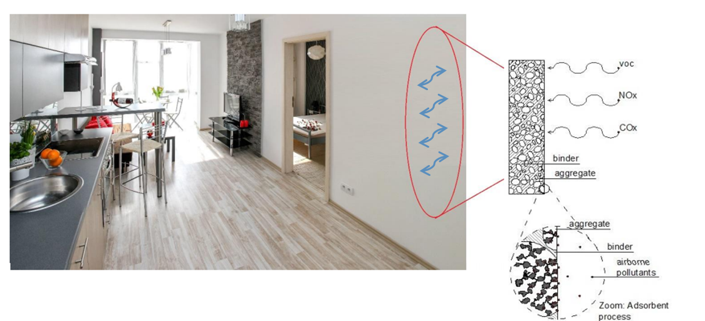
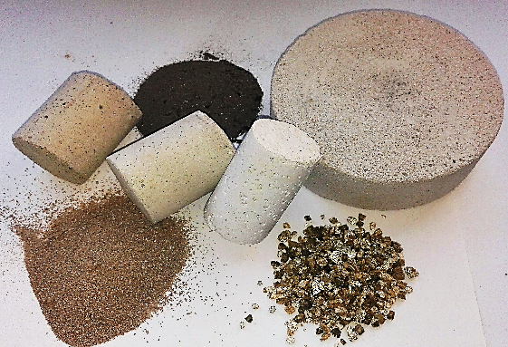
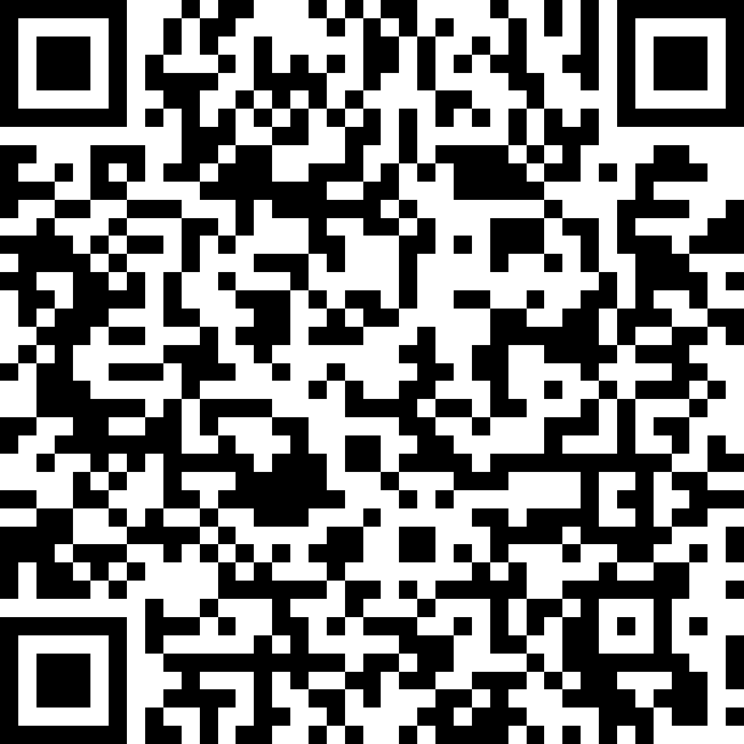
Malta multifunzionale a basso impatto AMbientale per il risparmio energetico, il coMfort e la salUbrità degli ambienTi di vita
MAMMUT sviluppa una nuova generazione di finiture multifunzionali per applicazioni indoor capaci di migliorare il comfort e la salubrità degli ambienti di vita grazie ad elevate capacità termo-igrometriche, fonoassorbenti e disinquinanti.
CONCEPT
La finitura del brevetto ‘MALTA MULTIFUNZIONALE’ 10201700003375, a base di materiali adsorbenti leggeri attualmente non utilizzati nei conglomerati tradizionali accoppiati a un fotocatalizzatore, capace di degradare gli inquinanti adsorbiti, è già risultata efficace in scala di laboratorio.
Possibile applicazione e schema di funzionamento della finitura
Si applicherà la finitura del brevetto ‘MALTA MULTIFUNZIONALE’ 10201700003375 in un ambiente reale. Si testeranno le proprietà termo-igrometriche, acustiche, disinquinanti confrontandole con quelle di finiture tradizionali attualmente in commercio.
IMPATTO ATTESO
Ambienti più salubri, riducendo i costi sociali correlati alle malattie respiratorie.
Ambienti più confortevoli in termini di condizioni termo-igrometriche e acustiche.
Finitura autopulente grazie alle aggiunte fotocatalitiche, con riduzione dei costi di manutenzione.
Maggiore sostenibilità economica, grazie alla combinazione di diverse funzionalità in una singola finitura.
Aumento dell’efficienza energetica degli edifici, grazie alla bassa conducibilità termica della formulazione.
Impatto sulle PMI del settore delle costruzioni che possono competere con il nuovo prodotto nel mercato delle costruzioni sostenibili.
Impatto sui Beni Culturali; la formulazione usata durante il restauro di edifici vincolati, migliora l'efficienza energetica e la qualità dell'aria indoor senza modificare l'involucro esterno dell'edificio.
APPLICAZIONI
La formulazione è valida per realizzare finiture per ambienti indoor, sia come premiscelato da applicare in situ, sia come finitura già applicata su pannelli prefabbricati pronti all’installazione.
Progredisce lo stato dell'arte della scienza e tecnologia dei materiali, dei componenti edilizi, dell'efficienza energetica degli edifici e della qualità dell'ambiente indoor.
MAMMUT ha lo scopo di valutare la soluzione proposta in una “test room” per confermare la sua efficacia nel migliorare il comfort e la salubrità, nonché l’efficienza energetica di un ambiente di vita confinato, in scala reale.
…come
avere il
cielo in una
stanza
Seguici su:
Partner ACCADEMICI
Contattaci:
f.tittarelli@univpm.it, 071 220 4732
MAMMUT
É un progetto Proof of Concept (PoC)
finanziato dal fondo FASTER
(FAcilitare lo Sviluppo Tecnologico degli Esiti della Ricerca) dell’Università Politecnica delle Marche in risposta ad apposito bando del Ministero dello Sviluppo Economico.
René Magritte,
Les Valuers Personnelles
Partner commerciale

